Slide 1
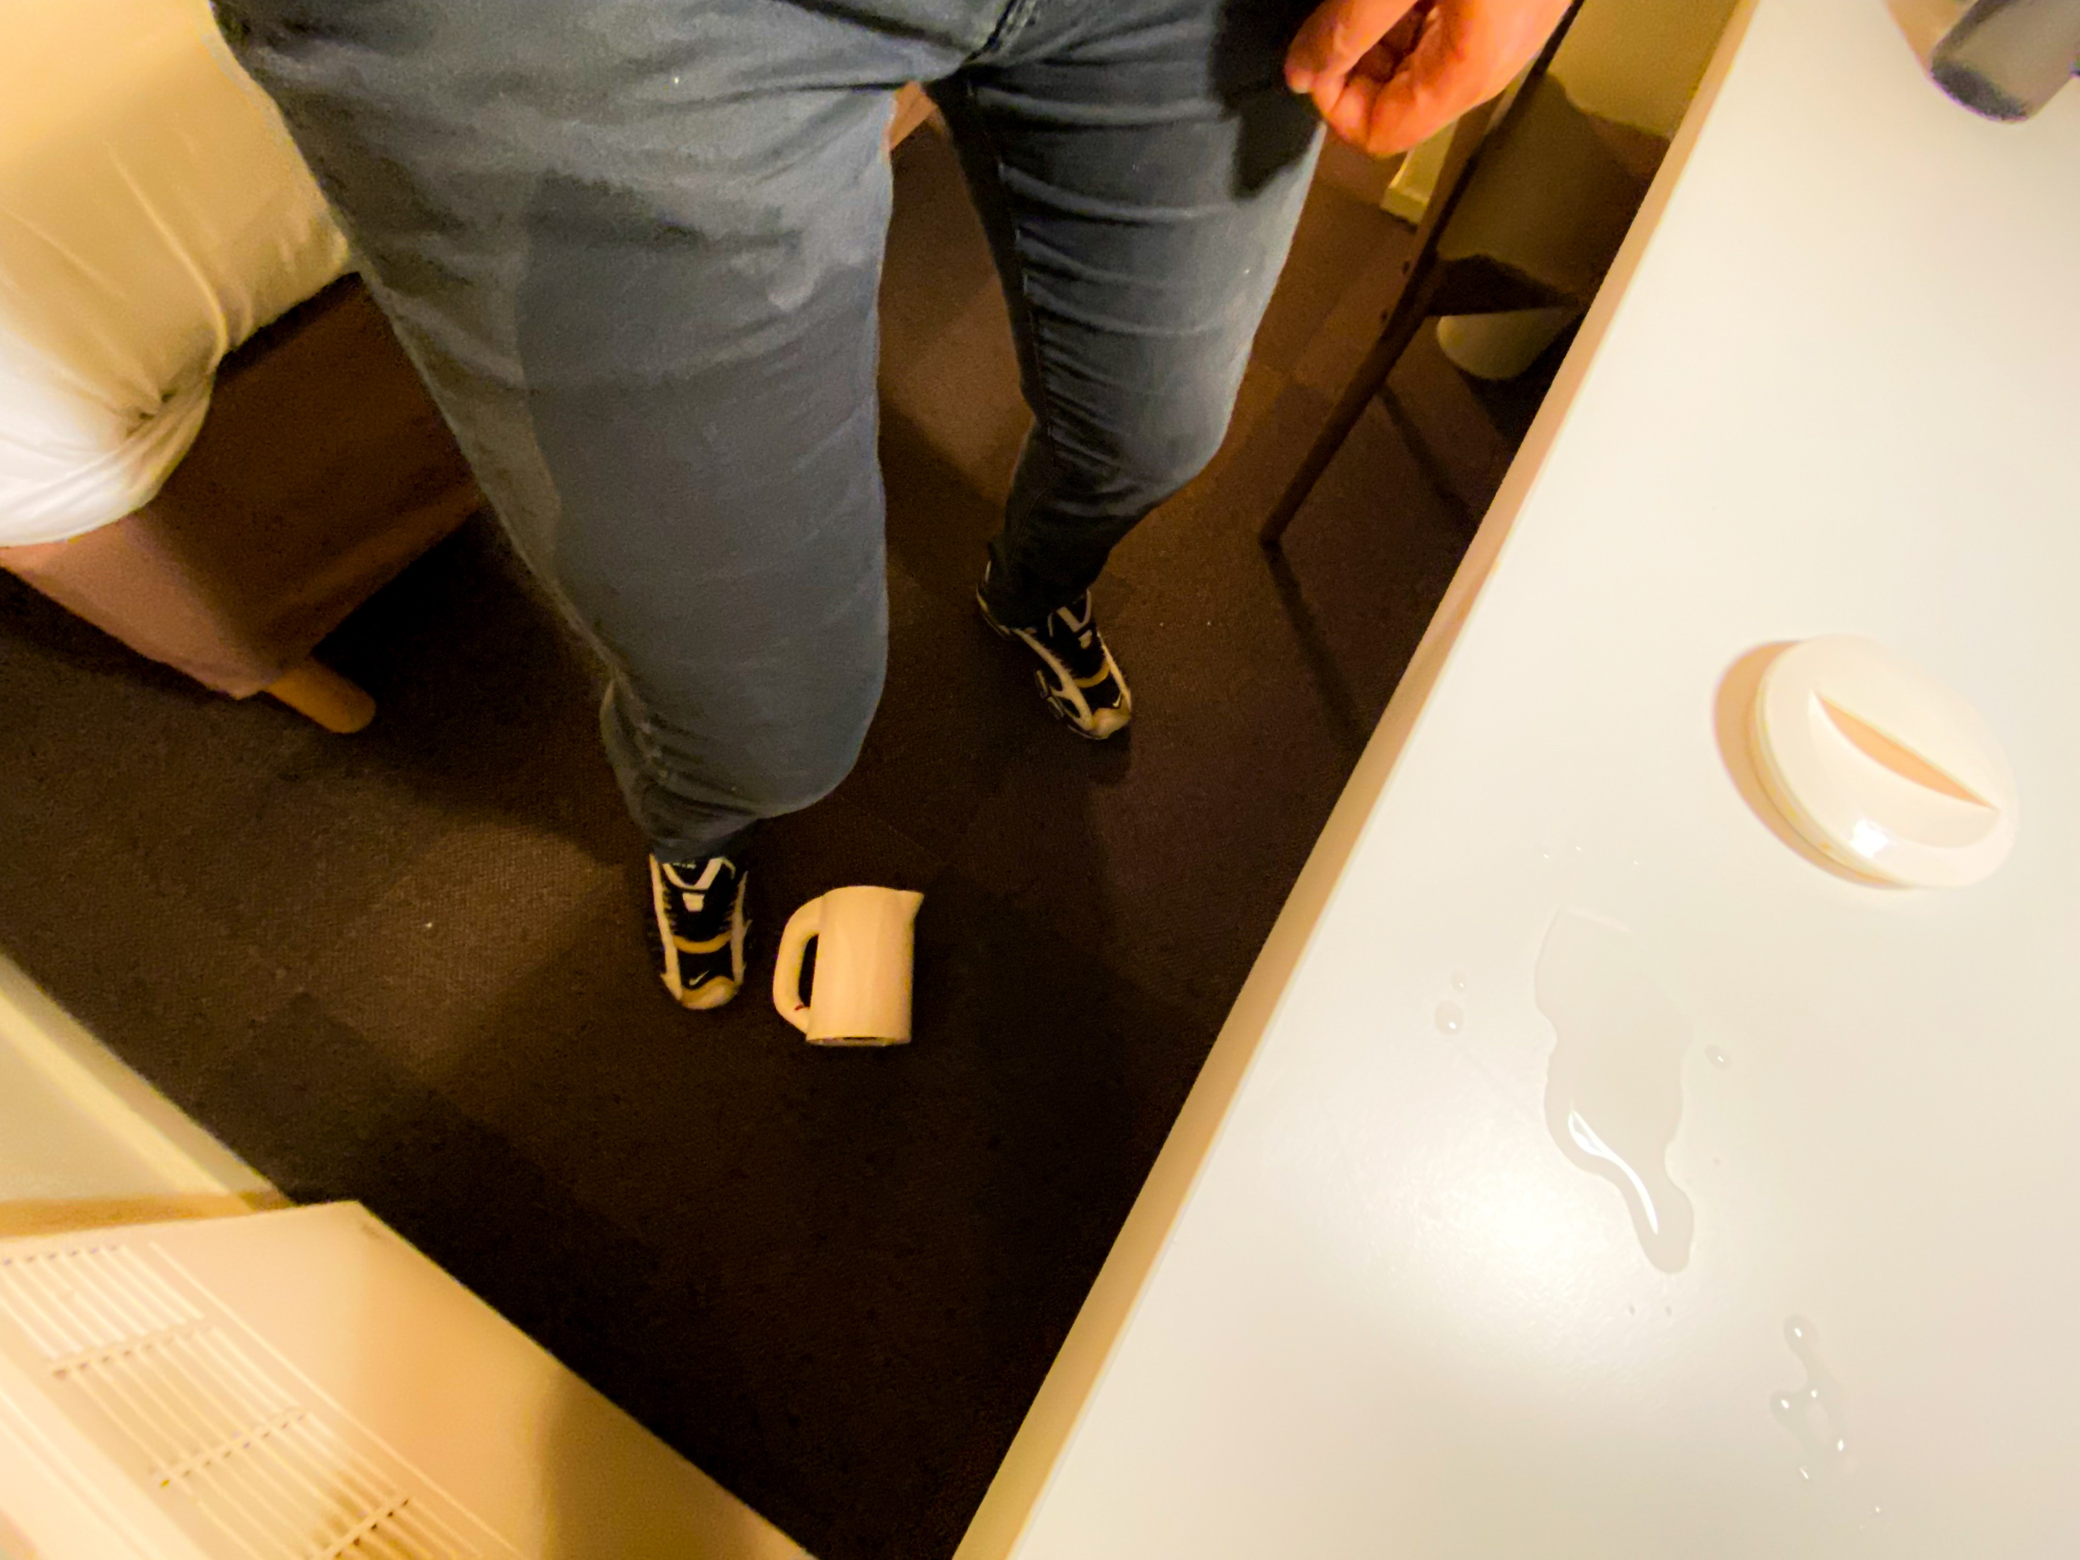
Etude de cas
Dans la salle de pause, Eustache prépare son thé et échappe la bouilloire chaude.

Slide 2

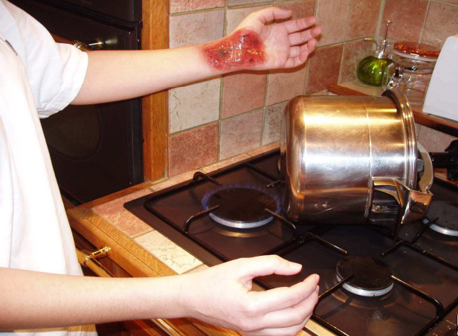
La victime se plaint de brûlures
RESULTAT A ATTEINDRE:
EVITER L’AGGRAVATION DE LA BRÛLURE

Slide 3
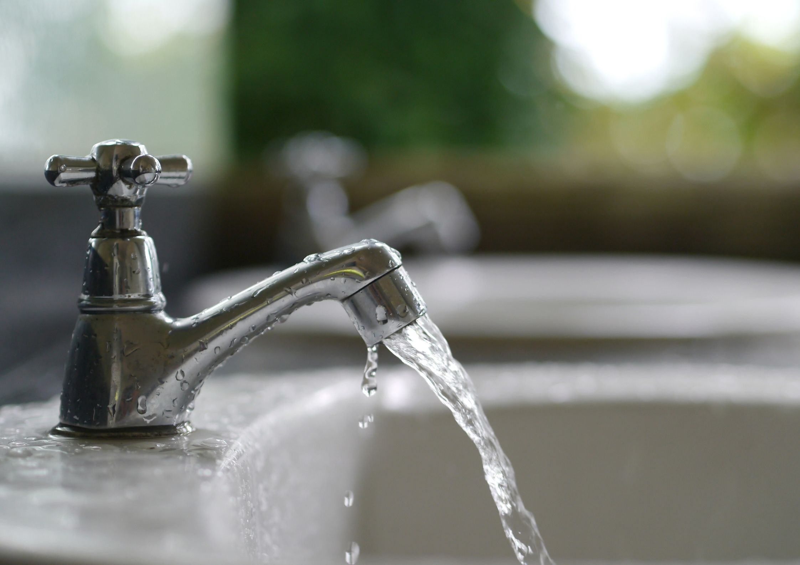

La victime se plaint de brûlures

Slide 4
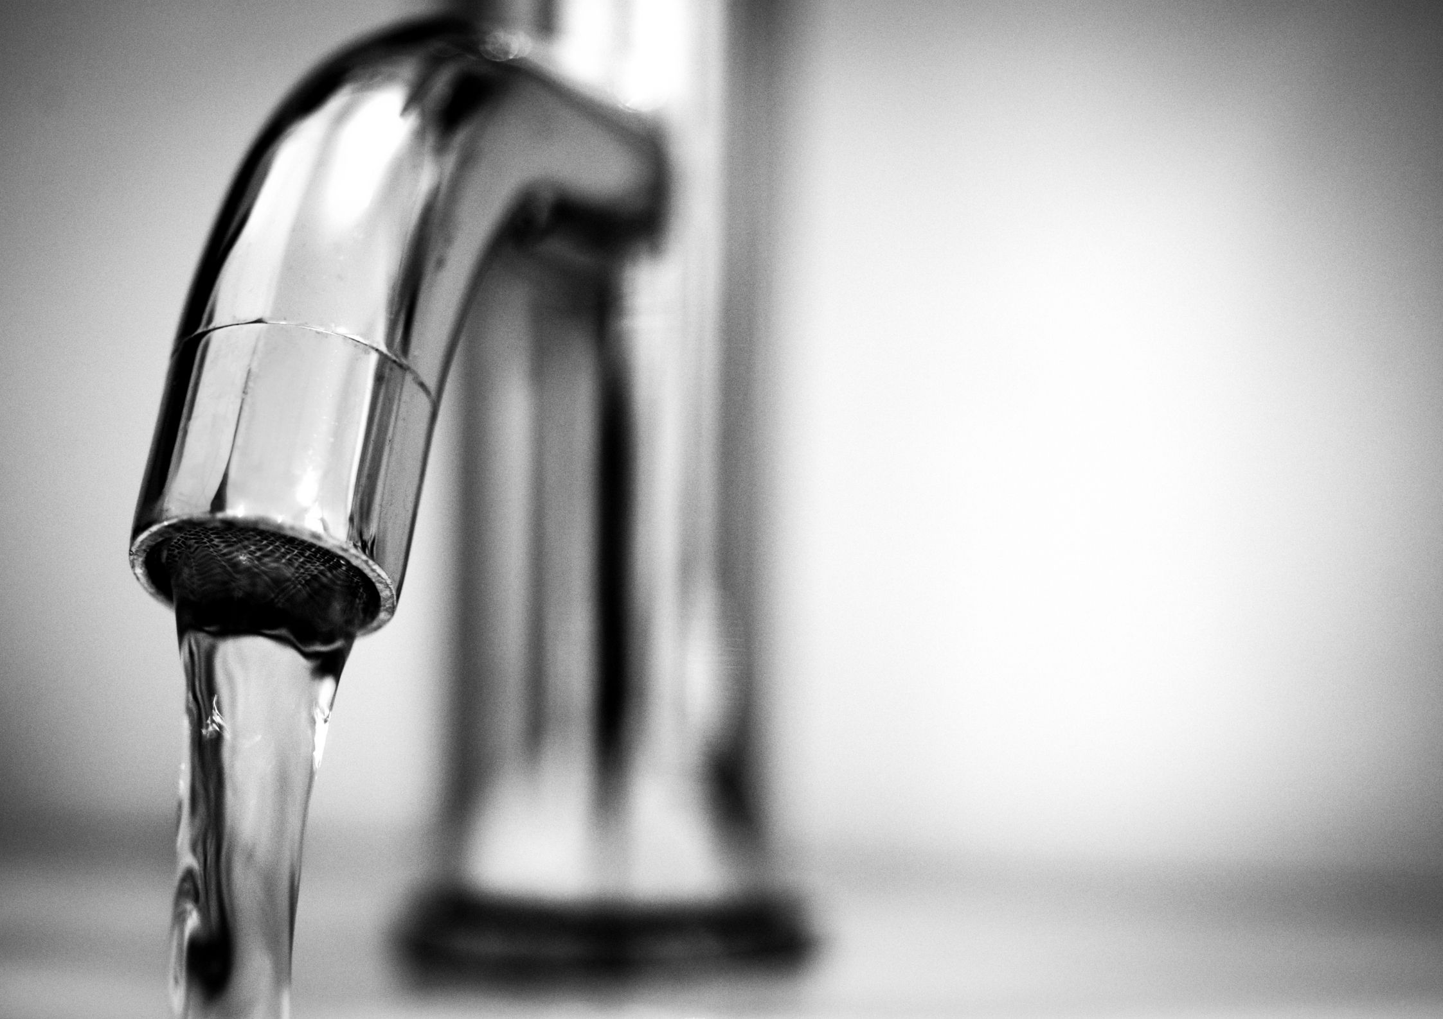
La victime se plaint de brûlures

Slide 5
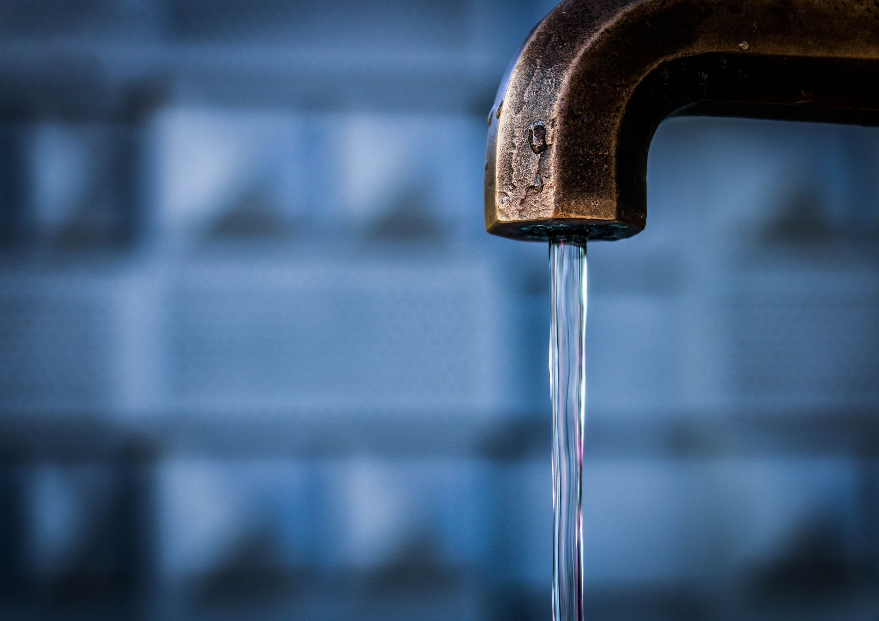
La victime se plaint de brûlures

